Slide 1
本研究は，順天堂データとBraVaデータの血管中心線をもとに，形状分析と流体解析を行ったものである．「覚書参照」
コード説明：形状分析
①順天堂データは医用画像をもとにV-Modelerを用いて中心線抽出，曲率・ねじれ率計算を行った．
②BraVaデータはLiangさんから引継ぎ使用した．
③順天堂データの中心線の切断を行った．
④順天堂・BraVa両方のUVCS分類とPCAの前処理を行った．ここでローパスフィルタによる曲率・ねじれ率のピークカットも行っている．
⑤順天堂・BraVa両方のPCA計算を行った
Code environment ：python3.11.9(anaconda) \3xプログラムおよびソフトウェア\environment.yml

Slide 2
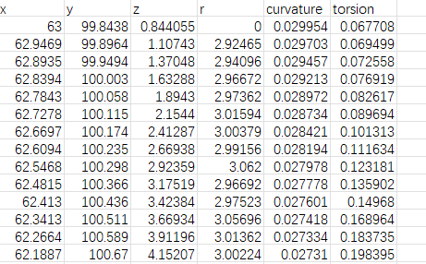

①順天堂データは医用画像をもとにV-Modelerを用いて中心線抽出，曲率・ねじれ率計算を行った．
医用画像データ：\HD-ADU3(計算班卒業生データ)\uezono\Juntendo_gazou
Output：\6ｘ実験・解析データ\60解析データ\Juntendo_data\centerline\original
V-Modelerで血管領域を分割する
中心線データをplyで保存する
Mirrored：Left → Left-mirrored (以某条轴为对称轴反转，对其始点（上），需确认)
Ply → csv

Slide 3
②BraVaデータはLiangさんから引継ぎ使用した．
中心線データ：\6ｘ実験・解析データ\60解析データ\BraVa_data\vmtkgeometry
64点中心線：\6ｘ実験・解析データ\60解析データ\BraVa_data\vmtk64a
(没办法打开，需确认)

Slide 4
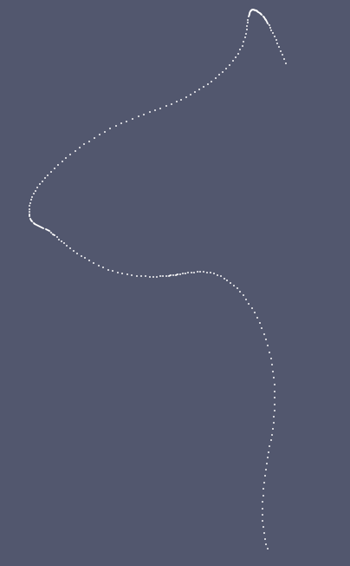
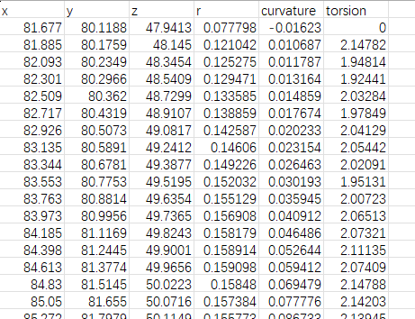
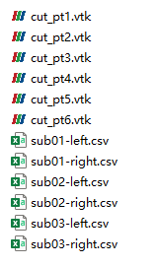
③順天堂データの中心線の切断を行った．．
プログラム：\3xプログラムおよびソフトウェア\30自作プログラム・ソースファイル\centerline_cut.ipynb
Input：\Juntendo_data\centerline\original
Output：\Juntendo_data\centerline\cut
Only x,y,z
Output
VTK
CSV

Slide 5
④順天堂・BraVa両方のUVCS分類とPCAの前処理を行った．ここでローパスフィルタによる曲率・ねじれ率のピークカットも行っている．
プログラム：\3xプログラムおよびソフトウェア\30自作プログラム・ソースファイル\cusv_judgement_cut_peakcut_new_oridata.ipynb
中心線データ：\6ｘ実験・解析データ\60解析データ\BraVa_data\vmtkgeometry
64点中心線：\6ｘ実験・解析データ\60解析データ\BraVa_data\vmtk64a
(没办法打开，需确认)

